Slide 1

МБДОУ д/с № 5»Родничок» комбинированного вида с. Сарыг-Сеп Дистанционное обучение 13 неделя ( с 27 по 31 мая 2024г.) I младшая группа (2 - 3 года) Тема: «На зелёном лугу»
Выполнил: музыкальный руководитель
Трегубова В.В.

Slide 2

Уважаемые родители!
Во время деятельности с ребенком
сделайте, пожалуйста, фотографии.
Отправить фотографии можно в группу в вайбере или лично вашему воспитателю.

Slide 3
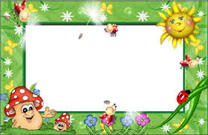
Солнышко зовёт опять
На лужок нас погулять.
Друг за другом ровно встанем,
По дорожке мы пойдём,
На лугу весеннем, тёплом
Мы друзей себе найдём.

Slide 4
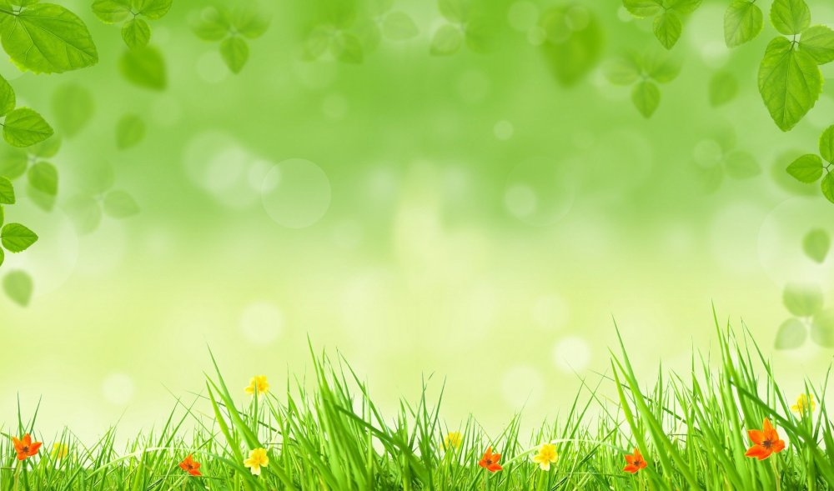

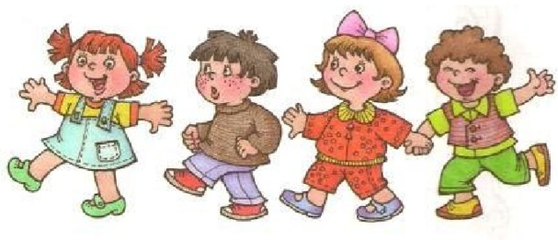
Научились мы ходить, ножки поднимая,
Вот как наши малыши весело шагают.
Раз-два, малыши весело шагают!
Раз-два, малыши ножки поднимают.

Slide 5
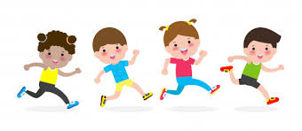
Лёгкий бег

Slide 6
Прибежали мы на луг.
Столько здесь всего вокруг!
Разноцветные жучки,
Мотыльки и паучки.
Божьи коровки есть.
Да всего не перечесть!

Slide 7
Давай покажем жука
(пошевелить указательным и средним пальцами обеих рук)
и пожжужим: «Жжу - жжу - жжу!»
Жук, жук, пожужжи,
Где ты прячешься, скажи.
Под листочком показать ладошкой, сложенной «мостиком», листок
Жук проснулся, пошевелить указательным и средним пальцами
Потянулся и встряхнулся, поднять руки вверх и помахать кистями рук
Брюшко, погладить животик
Нос, показать нос
Глаза, показать глаза
Усы показать двумя руками усы
Вымыл капелькой росы. Выполнить круговые движения ладошкой перед лицом
Пройдите по ссылке, послушайте и посмотрите песенку «Жук» - https://www.youtube.com/watch?v=_lzBVZZojJg

Slide 8
На зелёном лугу мы затеяли игру
(возьмите с ребёнком по цветочку)
Танцевальная разминка «Цветочки»
На лугу-лужочке выполняем «пружинку», цветочек держим перед собой
Выросли цветочки.
Ай, лю-ли, ай, лю-ли!
Выросли цветочки.
Детки наши пляшут топаем одной ножкой
И цветочком машут. машем цветочком над головой
Ай, лю-ли, ай, лю-ли!
И цветочком машут.
Выставляем ножку выставляем поочерёдно ножки на пятку
В красненьком сапожке.
Ай, лю-ли, ай, лю-ли!
В красненьком сапожке.
Ножки ровно встали кружимся
И кружиться стали.
Ай, лю-ли, ай, лю-ли! выполняем «пружинку» и машем цветочком
Ручкой помахали.

Slide 9
Какие у нас с тобой красивые цветочки! Дыхательное упражнение «Цветочки» (держим цветочки перед собой и делаем несколько вдохов разной длительности – короткие и длинные. Выдох произвольный.)
На цветке сидит пчела,
До чего она мала!
Набирает сладкий сок
Наша пчёлка в хоботок.
Мы на коврик тихо сядем,
Пчёлку пальчиком покажем.

Slide 10
Пальчиковая игра «Пчела»
Прилетела к нам вчера машут ладошками
Полосатая пчела.
А за нею шмель-шмелёк загибают поочерёдно пальчики
И весёлый мотылёк,
Два жука и стрекоза,
Как фонарики глаза. делают кружочки из пальчиков, подносят к глазам
Пожужжали, полетали, машут ладошками
От усталости упали. роняют ладошки на колени

Slide 11
Мотылёк, мотылёк, лёгкий ты как ветерок!
Ты летай, ты летай, на цветочке отдыхай.
Игра «Бабочки и цветы»
Цветы раскладываются по полу. Под музыку ребёнок свободно двигается по залу – он «бабочка». Бабочки "летают".
На музыкальную паузу бабочки садятся на любой цветок. Главное, чтобы малыш слышал начало и окончание музыки (то время, пока бабочки летают); остановку в музыке (сигнал - садится на цветок).

Slide 12
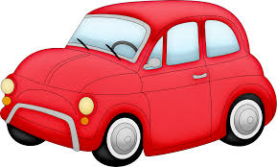
Понравилось тебе на лугу? Пришло время нам возвращаться с прогулки. И поедем мы с тобой на машине.
Би-би-би –
Гудит машина.
Тук-тук-тук –
Мотор стучит.
Едем, едем, едем, едем, -
Он так громко говорит.

Slide 13
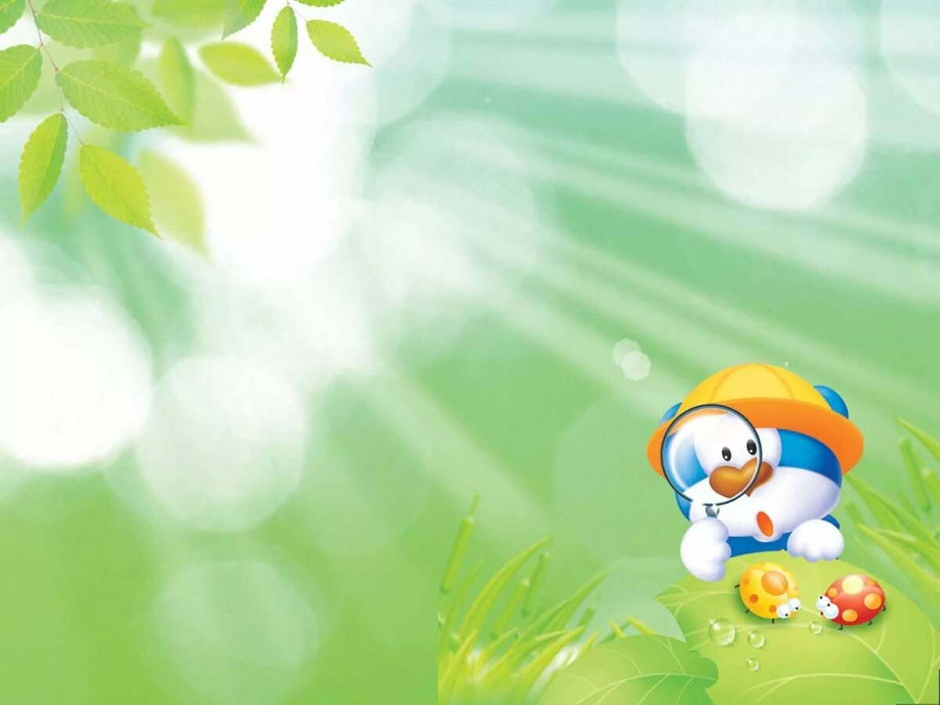
Спасибо за внимание

